Slide 1
INFOGEN IMS 구축
사용자지침서(Online)
OOO-XXX-AN-01
시스템 | IMS
업무명 | 스킬관리

Slide 2
IMS 구축 프로젝트
사용자지침서
개 정 이 력
버전 | 작성일 | 변경내용 | 작성자 | 승인자
0.1 | 2020.11.05 | 최초작성 | 김은희

Slide 3
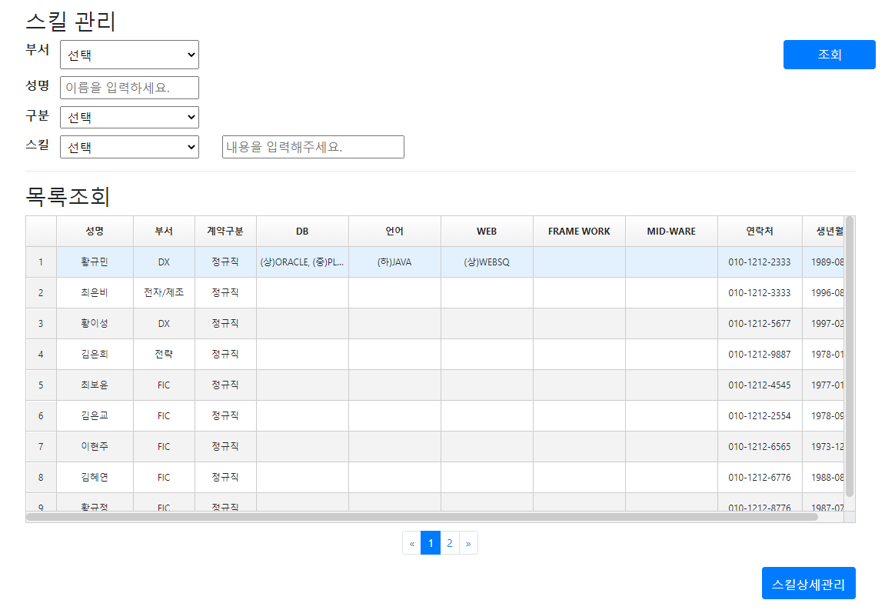
사용자지침서
기능Lv1 | 스킬관리 | 기능Lv2 |  | 기능Lv3 |  | 화면명 | 스킬관리
개요 | 정규직/비정규직의 스킬을 관리 할 수 있다.
메뉴경로
스킬관리
Description
Event | 조회 버튼 클릭
A | 정규직/비정규직 정보와(성명, 부서, 계약구분, 연락처, 생년월일)스킬(DB, 언어, WEB, FRAME WORK, MID-WARE)이 조회된다.
Event | 스킬상세관리 버튼 클릭
B | 스킬상세관리(팝업)이 호출된다.
A
B

